Slide 1
Introdução a array
Gabriel Mina

Slide 2
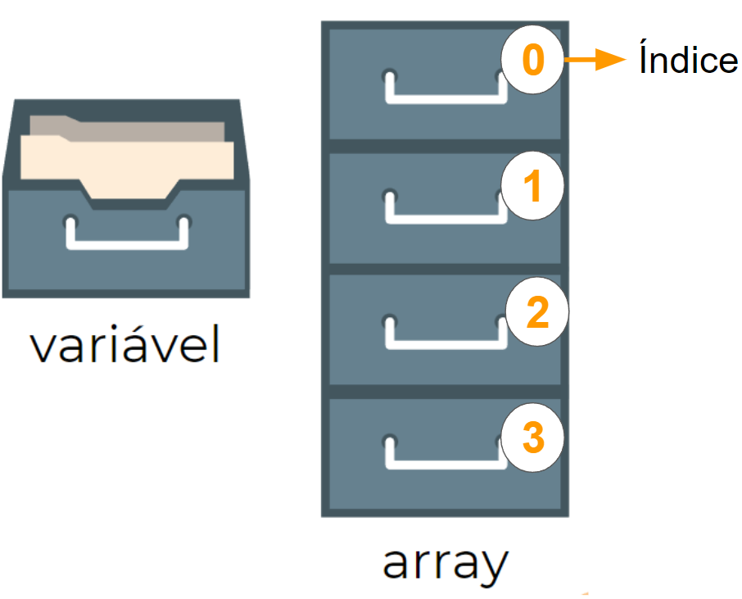

Slide 3
